Slide 1
Преобразования Петра Первого
Петр вступил на престол в возрасте 10 лет в 1682 году…

Slide 2
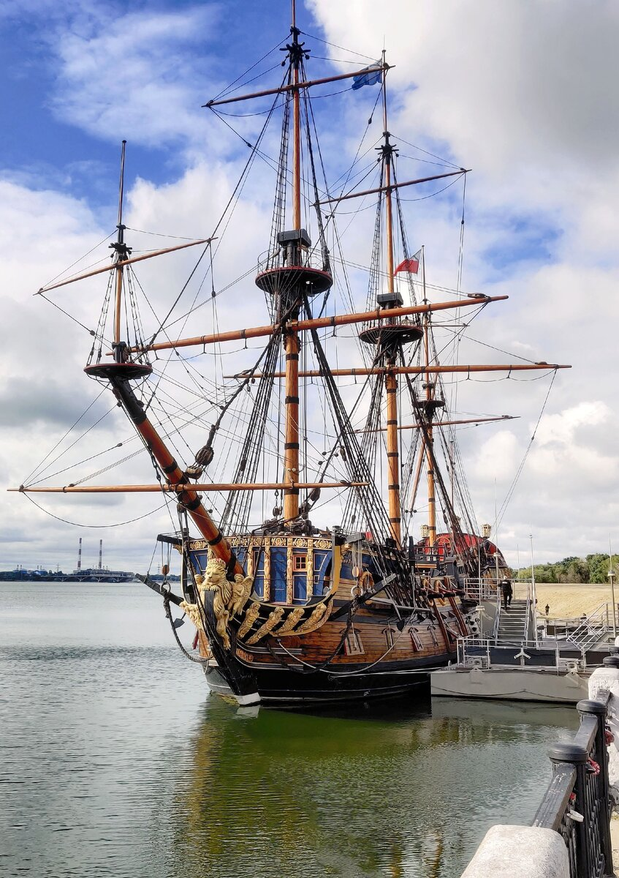
Реформы армии и флота
Создание регулярной армии вместо стрелецкого войска в 1699 году
Создание флота в 1708 году
Введение новых налогов для содержания армии и флота
Линкор времен Петра I

Slide 3
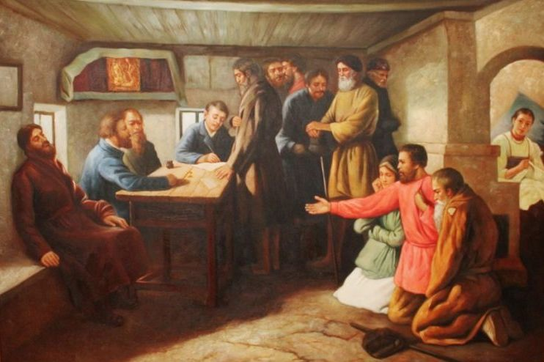
Установление крепостного права
Последний шаг к установлению крепостного права сделал Петр I. В 1718 году он ввел новый налог – «подушную подать». Ответственность за выплату крестьянских податей была возложена на феодалов, возникла личная зависимость крестьянина от землевладельца. Это означало прикрепление человека к хозяину земли, на которой этот человек живет.
«Сбор недоимок на селе» К. Трутовский

Slide 4
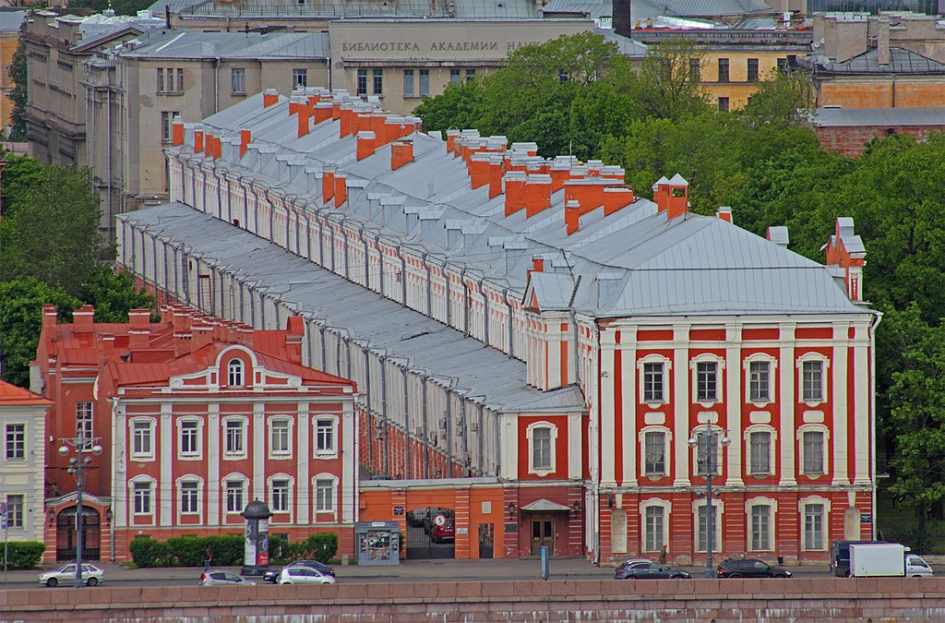
Реформы государственного управления
Создание Сената
Учреждение коллегий
Создание лестницы служебных чинов
Деление государства на губернии, провинции, уезды
Организация городского сословия
Здание Двенадцати коллегий. Доменико Трезини.

Slide 5
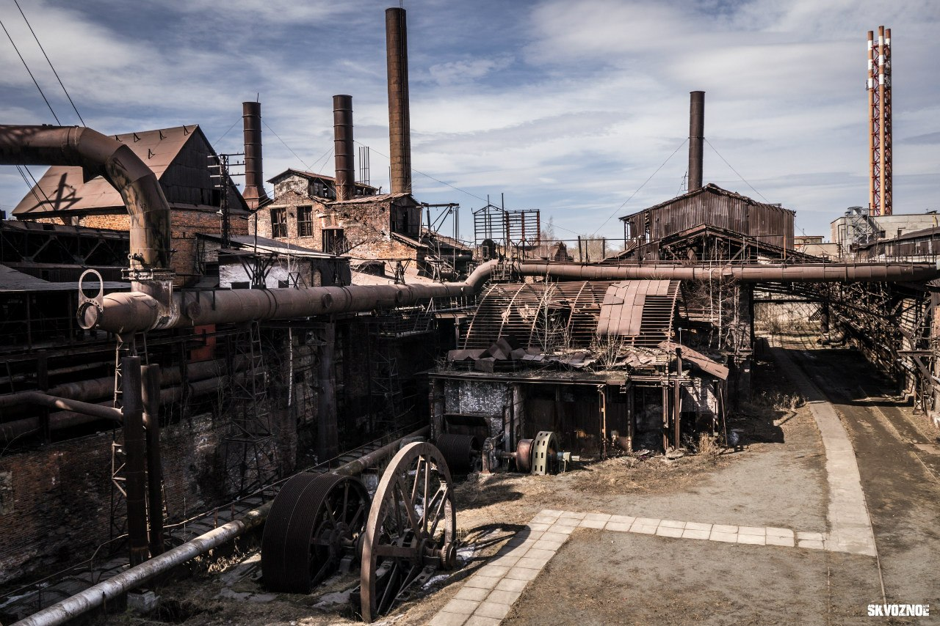
Преобразования в промышленности
В России при Петре было открыто около 200 предприятий, в основном, это были горнодобывающие, чугуноплавильные и оружейные производства …
Царь открывал казенные фабрики и заводы, а потом отдавал их во владение способным предпринимателям. Такая политика получила название «протекционизма».
Металлургический завод Демидовых на Урале

Slide 6
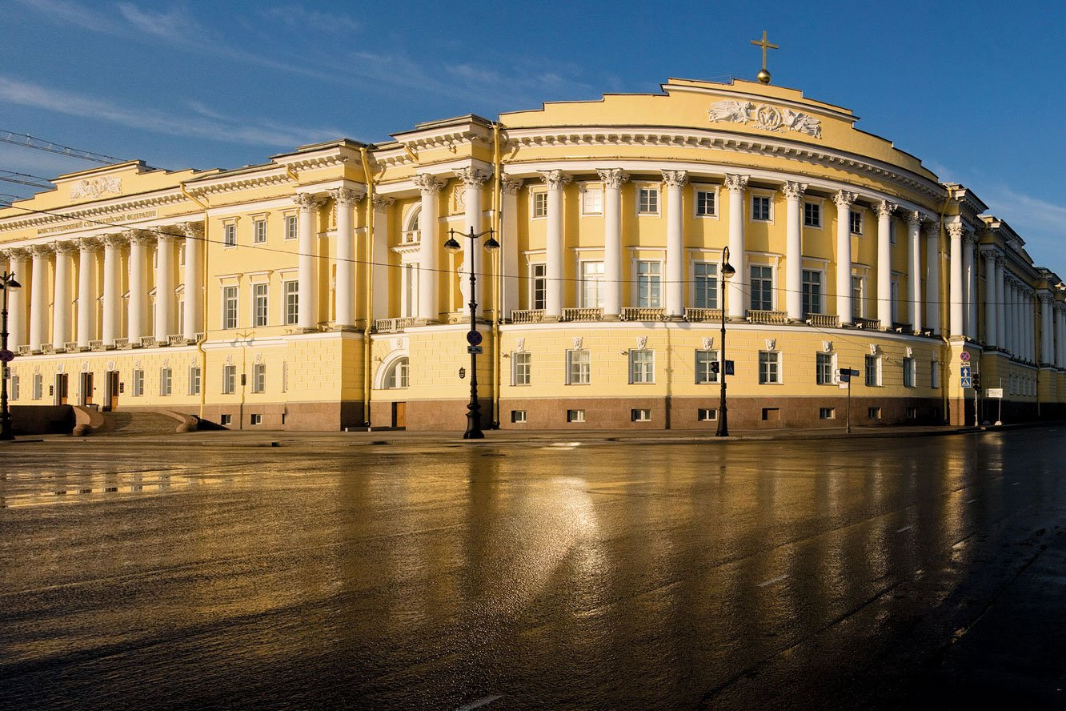
Установление абсолютной монархии
Окончательно абсолютная монархия установилась при Петре I.
После смерти патриарха Адриана в 1700 году было упразднено патриаршество. Православную церковь возглавила государственная структура - Святейший Правительствующий Синод, назначаемый царем. Таким образом, светская и духовная власть сосредоточилась в руках Петра
Здание Сената и Синода
в Санкт-Петербурге

Slide 7
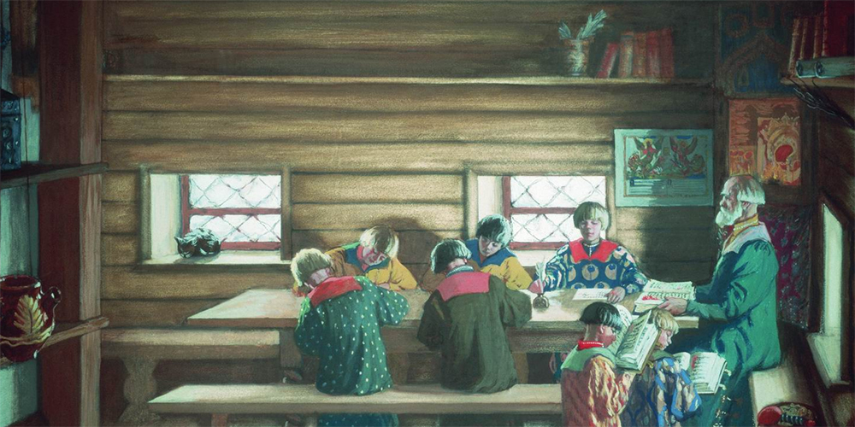
Реформы образования
Обязательное обучение грамоте, арифметике и геометрии мальчиков дворянского происхождения до 15 лет (указы от 1714 и 1723 гг.)
- устройство начальных школ и специальных офицерских учебных заведений (математические, навигационные, медицинские . . .)
«Земская школа в Московской Руси».
Б.Кустодиев.

Slide 8
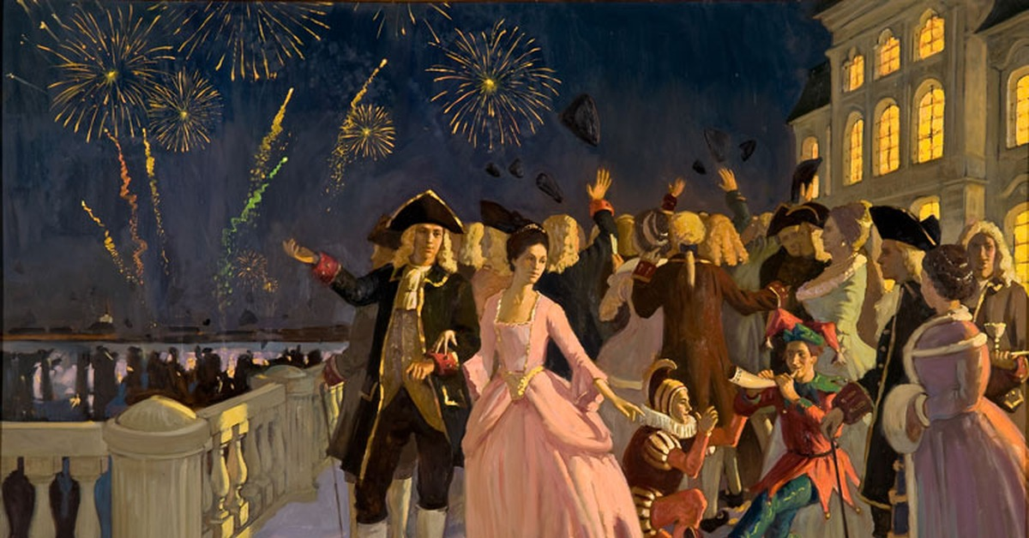
Культура петровской эпохи
Было введено новое летоисчисление(от Рождества Христова)
Новый год стал начинаться 1 января
Был основан Санкт-Петербург в 1703 году
Сформировался новый архитектурный стиль «петровское барокко»
открылся первый музей в стране - Кунсткамера
Вышел указ об основании Академии наук.
«Празднование Нового года при Петре I»
А. Шанин

